Slide 1

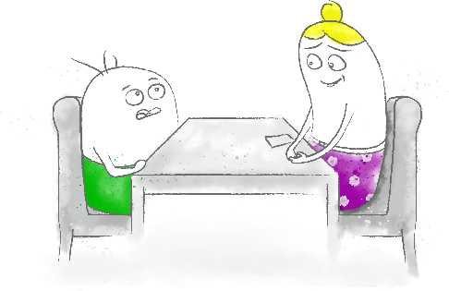
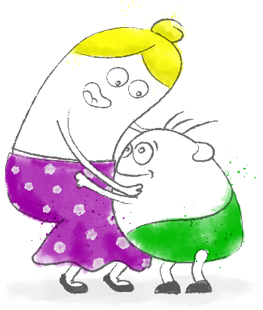
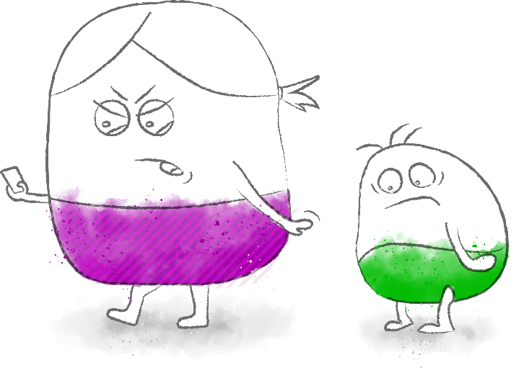
Udviser barnet aggressioner, dramatiserende eller ’fjollet’ karakter eller fremstår konfliktsøgende?
Udviser barnet tegn på ringe impulskontrol og koncentrations- og indlæringsvanskeligheder?
Har barnet udfordringer i sociale relationer, trækker det sig tilbage fra fællesskabet, er de ofre for mobning eller er kontakten til jævnaldrende konfliktfyldt?
Har barnet et højt fravær? Giver barnet ofte udtryk for hovedpine, mavepine eller anden fysisk ubehag?
Har barnet en særdeles god tilpasningsevne, påtager sig ”voksenansvar”, er udpræget hjælpsomt, pligtopfyldende og omsorgsgivende og kommunikerer barnet særligt med voksne?
Samarbejdet med hjemmet
Lokale indsatser
Små indsatser i hverdagen kan have en stor betydning for barnet.
Se på Kombu.dk: ‘Handleplan’, ‘Vigtig voksen’, ‘Samtaleguide med barnet’, ‘Snakke kort (lille barn)’
Blev konkret på hvad bekymringen består af
og drøft din bekymring med dine kolleger
Se på Kombu.dk/værktøjer:
‘Vi bekymrede skema’ og/eller brug trivselslinealen/skema med risiko/beskyttelsesfaktorer
Udarbejd en handleplan
Husk at samarbejde med barnet, forældre og kolleger
Se på Kombu.dk: ‘Handleplan’
Barnet viser tegn på mistrivsel
Vær nysgerrig på årsagen til mistrivsel
Tal med barnet
Den bedste information får du fra barnet selv.
Se på Kombu.dk: ‘Batterier’,´‘Trivselssamtale’
Handling -
Barnet har behov for en indsats
Vælg én eller flere af følgende muligheder
Brug for sparring
Ring til Psykiatrifondens fagrådgivningen på
39 25 25 25
Kommunale og regionale indsatser
I sidder med forskellige fagligheder og indsigter – drøft barnet ved et tværfagligt møde
Sammen om trivsel
Børnegruppe
Regionale tilbud
Henvis til lokale og regionale indsatser: Børnegrupper, Rådgivningssamtaler
Inddrag forældrene Forældrene kender deres barn bedst og kan give dig nyttig viden.
Husk at spørge til familiesituationen.
Evt. inddrage Jobcenter/Social- og Familieafdeling
Se på Kombu.dk/værktøjer:
‘De 4 huskeregler’
Hvad kan jeg gøre - for dem der møder barnet

